Slide 1

Überblick Lasten- und Pflichtenhefte
HHE
13.05.2025

Slide 2
Agenda
Motivation
Was ist ein Lastenheft?
Was ist ein Pflichtenheft?
Gestaltungshinweise
Quellen

Slide 3
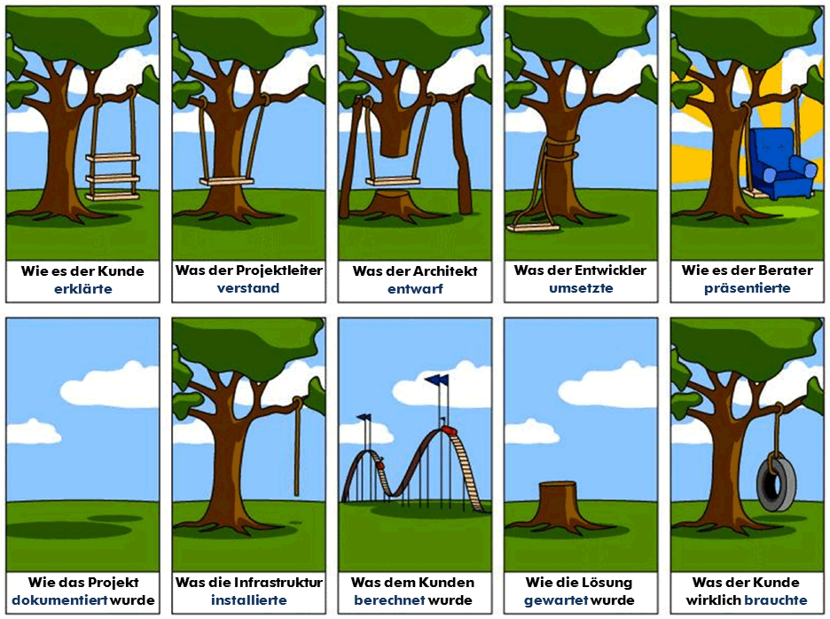
Motivation
Quelle: https://www.unternehmerlexikon.de/wp-content/uploads/2014/08/lastenheft-vertrag-auftragnehmer-auftraggeber.jpg

Slide 4
Motivation
Die Lasten- und Pflichtenhefte sind wichtige Bestandteile erfolgreichen Projektmanagements.
Festhalten von Auftraggeber- und Auftragnehmersicht, elementare Arbeitsgrundlage
Ebenso dienen LH/PH als Instrumente des Wissensmanagements, sie beinhalten einen großen Teil des in einem Unternehmen vorhandenen Wissens (z.B technische Eigenschaften von Produkten und Methoden)
Sicherstellung dass internes Wissen einer Organisation für eine zukünftige Nutzung explizit erschlossen und verfügbar gemacht wird. z.B. • Technische Details • Historische (Fehl-) Entscheidungen • Projekterfahrungen („Lessons Learned“) • Bewährte Vorgehensweisen und Methoden („Best Practice“)

Slide 5
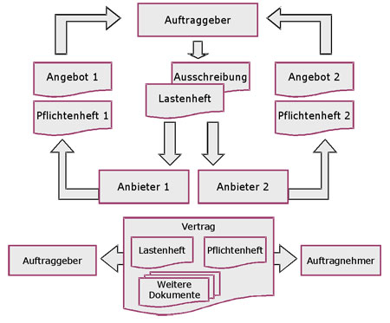
Integration in den Projektablauf
Bild 1: Projektausschreibung mit Lastenheft und Pflichtenheft
Quelle: https://www.projektmagazin.de/artikel/das-pflichtenheft-basis-fuer-den-projekterfolg_6770

Slide 6
Was ist ein Lastenheft ?
DIN 69905: Projektmanagement - Projektmanagementsysteme - Teil 5: Begriffe
„Gesamtheit der Forderungen an die Lieferungen und Leistungen eines Auftragnehmers“
VDI/VDE 3694: Lastenheft/Pflichtenheft für den Einsatz von Automatisierungssystemen
„Vom Auftraggeber oder in dessen Auftrag erstellte Zusammenstellung aller Anforderungen … hinsichtlich Liefer- und Leistungsumfang als Ausschreibungs-, Angebots- und/oder Vertragsgrundlage.“
„Kundensicht“: Was und Wofür wird beantwortet.
Notes:
„Der Kunde hält fest, was er sich von dem Projekt erwartet. Er schreibt also alles nieder und definiert mit diesem seine gesamten Anforderungen an das Projekt. Demnach lässt sich das Lastenheft auch als Kundenspezifikation oder Anforderungskatalog bezeichnen. Durch das Lastenheft ist der Kunde intensiv mit der Aufgabe konfrontiert. Er muss sich Gedanken darüber machen, was er eigentlich vom Auftrag erwartet und was er genau haben möchte“

Slide 7
Was ist ein Pflichtenheft?
DIN 69905: Projektmanagement - Projektmanagementsysteme - Teil 5: Begriffe
„die vom Auftragnehmer erarbeiteten Realisierungsvorgaben" + „Umsetzung des vom Auftraggeber vorgegebenen Lastenhefts„
VDI/VDE 3694: Lastenheft/Pflichtenheft für den Einsatz von Automatisierungssystemen
„Beschreibung der Realisierung aller Anforderungen des Lastenhefts.“
„Auftragnehmer-Sicht“: Wie und Womit wird beantwortet.
Notes:
„Antwort auf das Lastenheft. In dem Pflichtenheft stellt der Dienstleister in ganz konkreter Form dar, wie er das Projekt für den Auftraggeber umsetzen kann und würde.“

Slide 8
Aufbau eines Lastenhefts nach VDI 3694
Einführung in das Projekt (grobe Ziele, Zuständigkeiten)
Beschreibung der Ausgangssituation (Ist-Zustand)
Aufgabenstellung (Soll-Zustand, Usecases)
Schnittstellen
Anforderungen an die Systemtechnik (Datenverarbeitung)
Anforderungen für die Inbetriebnahme und den Einsatz (Nutzung)
Anforderungen an die Qualität (Lebensdauer, Wartungsintervalle)
Anforderungen an die Projektabwicklung (Zeitrahmen, Kommunikation)
Anhang (Nomenklatur, Gesetze, Normen, Richtlinien)
Notes:
Allgemeiner Aufbau:
Angaben über den Ist-Zustand: Welche Voraussetzungen sind bereits gegeben?
Definieren der groben Ziele
Zuständigkeiten konkretisieren
Sammlung der Anforderungen in Muss- und Wunsch-Kriterien unterteilen
Festlegen der quantitativen Größen der Anforderungen
Lastenschrift nach Schlagwörtern sortieren, um eine bessere Übersicht zu erhalten

Slide 9
Aufbau eines Pflichtenheftes (nach VDI 3694 & Balzert):
Zielbestimmung (Musskriterien, Wunschkriterien, Abgrenzungskriterien (explizite Nichterreichung))
Produkteinsatz (z.B Anwendungsbereiche, Zielgruppen, Betriebsbedingungen)
Produktübersicht (wichtigste Funktionen des Produkts, Soll Zustand)
Produktanforderungen (Konkretisierung der Lastenheft Anforderungen <-> Querverweis)
Produktdaten (z.B. Software, Hardware, Schnittstellen, Benutzeroberfläche)
Produktleistungen (spezifische Anforderungen an Zeit, Genauigkeit, Mengen)
Qualitätsanforderungen (quantifizierbare Qualitätsmerkmale, Qualitätsstufe)
Nichtfunktionale Anforderungen (Normen, Gesetze)
Ergänzungen
Notes:
Allgemeiner Aufbau
Die Ausgangssituation dokumentieren und die Ziele definieren: Dabei sind die Muss-Kriterien entsprechend gekennzeichnet, ebenso die Wunsch-Kriterien und die Abgrenzungs-Kriterien im Detail aufgeführt.
Prozessabläufe beschreiben,
Erstellung eines Soll-Konzeptes, in dem die Anforderungen des Auftraggebers beschrieben werden
Erstellung der Beschreibung der technischen Strukturen (wenn Technik erforderlich ist)
Tabellarische Übersicht mit wichtigen Daten, Anmerkungen und Notizen erstellen
Checklisten, Ablaufplane und gegebenenfalls Belege als Anhang dem Pflichtenheft beifügen

Slide 10
„Top 7 Fehler beim Lastenheft / Pflichtenheft“
Excel als Anforderungsmanagement Tool verwenden
Vermischte Anforderungen (Kombiniertes Lasten und Pflichtenheft)
Keine Systemabgrenzung (fehlende Schnittstellen, Überspezifikation)
Keine klare Struktur
Unangepasster Detaillierungsgrad
Unwirtschaftliche Vorgehensweise
Keine Zeit für die LH/PH Erstellung
Quelle: Björn Schorre, Zukunftsarchitekten-podcast.de „Die Top 7 Fehler beim Lastenheft“

Slide 11
Methoden zur Beschreibung in LH und PH
Allgemeine Hinweise
Einsatz von verständlichen Beschreibungsmethoden.
Texte sind knapp und klar strukturiert abzufassen.
zielgruppenorientierte Beschreibung, Management Summary (Grobablauf ->Teilablauf -> Detailbeschreibung)
Mögliche Hilfsmittel:
grafische Darstellungen (z.B. Ablaufdiagramme, Layoutpläne)
Tabellen (z.B. Materialflussmatrix, Entscheidungstabellen)

Slide 12
Tools zur Projektverwaltung/ LH & PH Erstellung
Microsoft Word
Modularisierung: einzelne Dokumente für große Kapitel -> Wiederverwendbarkeit
Versionskontrolle & Rückverfolgbarkeit des Dokuments
Dokumentverantwortlichkeit & Freigabemodalitäten definieren
„Requirements Traceability“? (Rückverfolgbarkeit von Anforderungen)
Projekt & Anforderungsmanagement Software Lösungen:
Jira, Doors, Visure,

Slide 13
Quellen:
DIN 69905: Projektmanagement - Projektmanagementsysteme - Teil 5: Begriffe
VDI 3694: Lastenheft/Pflichtenheft für den Einsatz von Automatisierungssystemen
VDI 2519-1: Vorgehensweise bei der Erstellung von Lasten/Pflichtenheften
Prof. Dr. Stefan Brunthaler, TH Wildau 2006, abgerufen am 24.05.2022 https://www.tm.th-wildau.de/brun/lehre/Material/SDGM/VL_SDGM_Requirements.pdf
Projektmagazin.de, abgerufen am 24.05.2022 https://www.projektmagazin.de/artikel/das-pflichtenheft-basis-fuer-den-projekterfolg_6770
Björn Schorre, Zukunftsarchitekten-podcast.de, abgerufen am 30.05.2022 https://zukunftsarchitekten-podcast.de
Lastenheft und Pflichtenheft: Das sind die Unterschiede, abgerufen am 07.06.2022 https://www.gruender.de/buchhaltung/pflichtenheft-lastenheft/

